Slide 1

Codice dei contratti pubblici e contrasti applicativi: questioni sostanziali e processuali.
Rito Super Accelerato.
Avv. Marco Bertazzolo

Slide 2
L’art. 204 (ricorsi giurisdizionali) del D. Lgs. 18/04/2016 n. 50.
L’aggiunta dei commi 2-bis e 6-bis
nell’art. 120 del codice del processo amministrativo
(Allegato 1 al D. Lgs. 02/07/2010 n. 104,
attuazione delega governo
riordino processo amministrativo)

Slide 3
Le procedure interessate dal Rito Super Accelerato.
Le procedure per l’affidamento di pubblici lavori/servizi/ forniture, in relazione alle quali i bandi o avvisi o gli inviti
siano stati pubblicati o inviati a partire dal 19/04/2016
(art. 220 e art. 216, comma 1,
del Codice dei contratti pubblici)

Slide 4
I provvedimenti da impugnare con il Rito Super Accelerato.
Le ammissioni
Le esclusioni
(3. Gli atti di nomina della commissione di gara)
e 2. conseguenti alla valutazione dei requisiti soggettivi, economico-finanziari e tecnico-professionali dei candidati/concorrenti

Slide 5
La decorrenza dell’impugnazione e le conseguenze della sua omissione.
La pubblicazione sul profilo del Committente (nella Sezione Amministrazione trasparente) e l’avviso ai candidati/concorrenti
La preclusione della facoltà di far valere l’illegittimità derivata dei successivi atti delle procedure, anche con ricorso incidentale

Slide 6
Le particolarità processuali del Rito Super Accelerato
La definizione del giudizio in un’udienza in camera di consiglio (o, se richiesto dalle parti, pubblica) da tenersi entro 30 giorni dalla scadenza del termine per la costituzione delle parti diverse dal ricorrente
I termini di produzione delle difese rispetto alla data dell’udienza
Il rinvio dell’udienza
Il termine per l’appello

Slide 7
Il Rito Super Accelerato e la giurisprudenza
Il richiamo di alcune decisioni del Giudice Amministrativo
La rimessione alla Corte di Giustizia dell’Unione Europea di questioni pregiudiziali relative all’art. 120, comma 2 bis, c.p.a.

Slide 8
Il contenzioso a duplice sequenza
La fase della verifica dei requisiti
di partecipazione alle procedure
La fase della valutazione delle offerte e dell’aggiudicazione delle procedure

Slide 9
La distribuzione delle procedure
(di importo uguale o superiore ad € 40.000,00) nel periodo maggio-agosto 2017
S E T T O R E | Tipologia di servizio | Totale CIG perfezionati |  | Importo complessivo |  | Importo medio
 |  | Mag -Ago 2017 | % CIG | Mag - Ago 2017 (valore in euro) | % Importo | Valore in €
O R D I N A R I O | Forniture | 14.061 | 30,0% | 20.022.958.588 | 38,1% | 1.424.007
 | Lavori | 9.099 | 19,4% | 4.600.556.244 | 8,7% | 505.611
 | Servizi | 15.919 | 34,0% | 16.171.639.921 | 30,8% | 1.015.870
S P E C I A L E | Forniture | 2.600 | 5,5% | 5.037.602.324 | 9,6% | 1.937.539
 | Lavori | 1.667 | 3,6% | 3.138.773.283 | 6,0% | 1.882.887
 | Servizi | 3.494 | 7,5% | 3.564.049.705 | 6,8% | 1.020.049
Totale generale |  | 46.840 | 100,0% | 52.535.580.065 | 100,0% | 1.121.597
Notes:
A.N.A.C.
Ufficio Osservatorio Contratti Pubblici e Analisi Economiche
pubblicazione

Slide 10
2. chance utile in rapporto al numero partecipanti ad una procedura con importo base di € 1.000.000,00.
numero
partecipanti

Slide 11
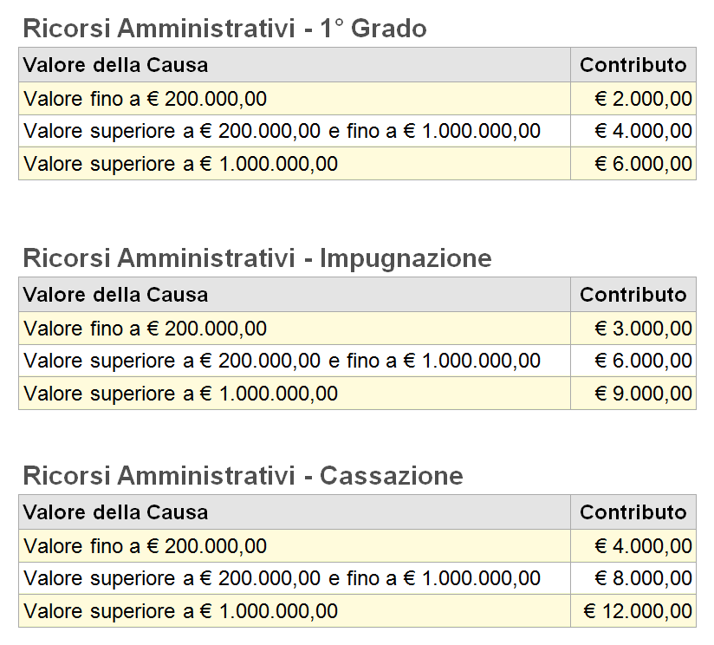
Il contributo unificato.
Notes:
Art. 13, comma 6-bis, del D.P.R. 30/05/2002 n. 115 (Testo Unico delle disposizioni legislative e regolamentari in materia di spese di giustizia) (si ricorda che il comma 6-bis.1. prevede che per ricorsi si intendono quello principale, quello incidentale ed i motivi aggiunti che introducono domande nuove).

Slide 12
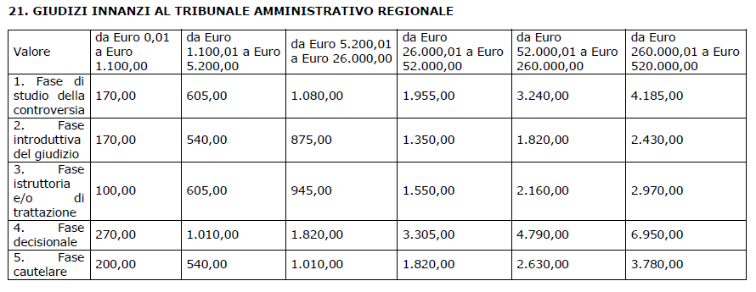
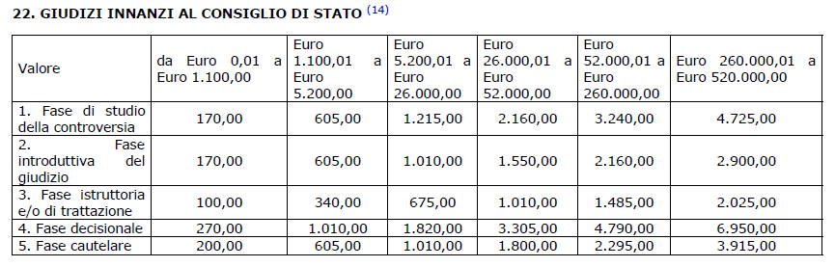
La parcella dell’avvocato.
Notes:
D.M. 10/03/2014 n. 55 (come modificato dal D.M. 08/03/2018 n. 37, a decorrere dal 27/04/2018).

Slide 13
Qualche considerazione finale.
L’abilitazione immediata ed obbligatoria a ricorrere;
esplosione o implosione del contenzioso?;
equilibrato bilanciamento degli interessi in gioco?
L’attesa delle nuove pronunce
dell’Adunanza Plenaria del Consiglio di Stato
e della Corte di Giustizia dell’UE

